Slide 1




entender dados
transmitir mensagens
Notes:
“Comunicação é a transmissão de uma mensagem,
de modo que ambos entendam as ideias envolvidas da mesma maneira”
Churchill e Peter

Slide 2
entender dados
transmitir mensagens
COMUNICAÇÃO
Notes:
“Comunicação é a transmissão de uma mensagem,
de modo que ambos entendam as ideias envolvidas da mesma maneira”
Churchill e Peter

Slide 3
entender dados
transmitir mensagens
COMUNICAÇÃO
O que falar?
Como falar?
Qual a mensagem?

Slide 4
entender dados
transmitir mensagens
COMUNICAÇÃO
O que falar?
Mensagem
Como falar?
Público
Qual a mensagem?
Estrutura

Slide 5
entender dados
transmitir mensagens
COMUNICAÇÃO
O que falar?
Tipos de gráfico
Mensagem
Como falar?
Natureza dos dados
Público
Qual a mensagem?
Layout
Estrutura

Slide 6
entender dados
transmitir mensagens
COMUNICAÇÃO
O que falar?
Tipos de gráfico
Mensagem
Como falar?
Natureza dos dados
Público
Qual a mensagem?
Layout
Estrutura

Slide 7


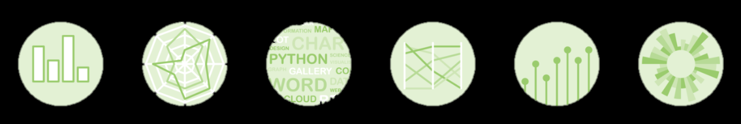




Distribuição
Correlação
Ranking
Parte o todo
Evolução
Mapa
Fluxo

Slide 8
entender dados
transmitir mensagens
COMUNICAÇÃO
O que falar?
Tipos de gráfico
Mensagem
Como falar?
Natureza dos dados
Público
Qual a mensagem?
Layout
Estrutura

Slide 9

Nominal
Ordinal
Intervalar
Razão
Rótulos
Categorias são ordenáveis
Diferenças são Mensuráveis
Existe um zero absoluto

Slide 10
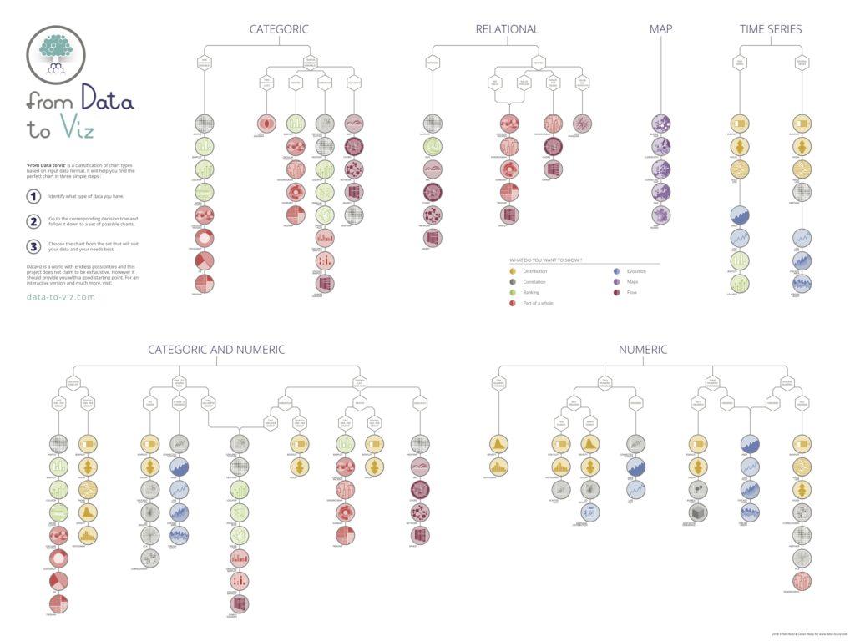

Slide 11
entender dados
transmitir mensagens
COMUNICAÇÃO
O que falar?
Tipos de gráfico
Mensagem
Como falar?
Natureza dos dados
Público
Qual a mensagem?
Layout
Estrutura

Slide 12
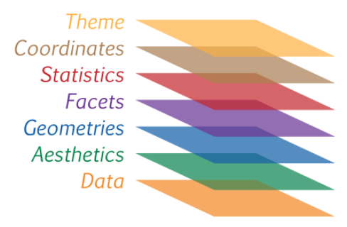
Temas
Sistema de Coordenadas
Transformações Estatísticas
Facetas
Representação Geométrica
Propriedades Estéticas
Dados

Slide 14
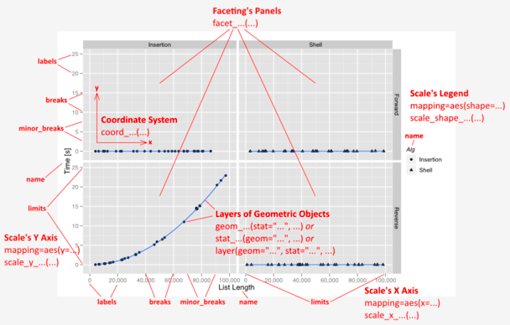

Slide 15

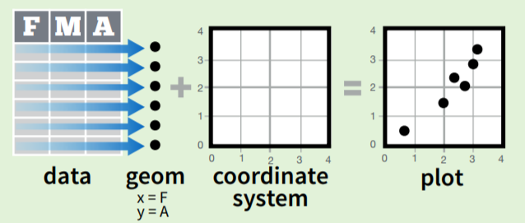

Slide 16
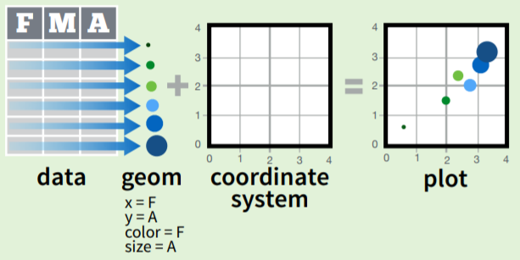


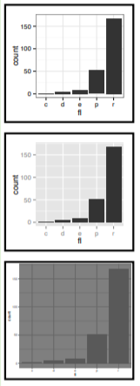
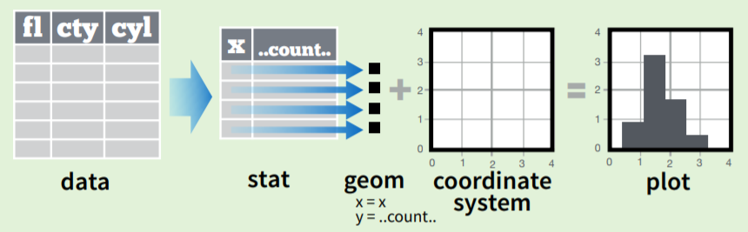

Slide 17
Visualização de dados
entender dados
transmitir mensagens
COMUNICAÇÃO
O que falar?
Tipos de gráfico
Mensagem
Como falar?
Natureza dos dados
Público
Qual a mensagem?
Layout
Estrutura

